Slide 1

UNIVERSIDAD AUTONOMA DEL ESTADO DE MEXICO
Créditos Institucionales: 8
Titulo:
Unidad I. Introducción
Nombre del programa educativo
Introducción al Software de Base
Espacio académico:
Centro Universitario Valle de Teotihuacán.
Elaboro:
I.S.C. Sandra Sánchez Espinoza
02 de octubre del 2015

Slide 2
1.1 Máquinas Multinivel

Slide 3
Objetivo
Conocer el concepto de computadora digital, para comprender como puede resolver problemas ejecutando una serie de instrucciones

Slide 4
MÁQUINAS MULTINIVEL
NIVEL 5
Lenguajes de alto nivel
Traducción (compilador)
NIVEL 4
Lenguaje ensamblador
Traducción (ensamblador)
NIVEL 3
Sistema operativo
Interpretación parcial (sistema operativo)
NIVEL 2
Arq. de cojunto de intrucciones
Interpretación (microprograma)
NIVEL 1
Microarquitectura
Ejecutados directamente (hardware)
NIVEL 0
Lógica digital
La mayoría de las máquinas actuales constan de 6 niveles.

Slide 5
NIVEL DE LÒGICA
DIGITAL
Los objetos integrantes se llaman compuertas.
Cada compuerta tiene una o màs entradas digitales (señales que representan 0 o 1) y para generar su salida calcula alguna funciòn sencilla de dichas entradas, como and u or.
Cabe mencionar que el nivel 0, en la base es el verdadero hardware de la màquina. sus circuitos ejecutan los programas en lenguaje de màquina de nivel 1, se llama nivel de dispositivos.

Slide 6
NIVEL DE
MICROARQUITECTURA
En este nivel vemos una colecciòn de 8 a 32 registros que forman una memoria local y un circuito llamado alu (unidad aritmètica lògica).
Los registros se conectan a la alu para formar una trayectoria de datos por donde fluyen los datos.
La operaciòn bàsica de las trayectoria de datos consiste en seleccionar uno o dos registros, hacer que la alu opere con ellos y almacenar despues el resultado en algun registro.
En algunas màquinas un programa llamado microprograma controla la operaciòn de la trayectoria de datos.

Slide 7
NIVEL DE ARQUITECTURA
DEL CONJUNTO DE INSTRUCCIONES
Tambièn llamado nivel isa.
Cada fabricante de computadoras publica un manual para c/u de las computadoras que vende “manual de referencia del lenguaje màquina”.
Cuando describen el conjunto de instrucciones de la màquina, estos manuales estan describiendo realmente las instrucciones que el microprograma o los circuitos de ejecuciòn en hardware ejecutan de forma interpretativa.

Slide 8
NIVEL DE MÀQUINA DEL
SISTEMA OPERATIVO
El microprograma (control del hardware), no es el sistema operativo, ejecuta directamente las instrucciones del nivel 3 que son identicas a las del nivel 2.
Algunas de las instrucciones del nivel 3 son interpretadas por el sistema operativo y otras son interpretadas directamente por el microprograma.

Slide 9
NIVEL DE LENGUAJE
ENSAMBLADOR
Ofrece a las personas un mètodo de escribir programas para los niveles 1,2 y 3 en una forma no tan incomprensible como los lenguajes de màquinas virtuales.
Los programas en lenguaje ensamblador primero se traducen a un lenguaje de nivel 1, 2 o 3 y luego se interpretan por la màquina virtual.
El programa que realiza la traducciòn se llama ensamblador.

Slide 10
CONCLUSIONES
Las computadoras se diseñan como una serie de niveles, cada nivel representa una abstracciòn distinta, y contiene diferentes objetos y operaciones.
Al diseñar y analizar las computadoras de esta manera, podemos suprimir temporalmente los detalles y asì reducir un tema complejo a algo màs fàcil de entender.
El conjunto de tipo de datos, operaciones y caracterìsticas decada nivel es su arquitectura.
Los lenguajes de la màquina de los niveles 1, 2 y 3 son numèricos, lo cual es magnìfico para la màquina pero malo para las personas.
A partir del nivel 4, los lenguajes contienen palabras y abreviaturas que tienen un significado para las personas.

Slide 11
1.2 Historia de las Máquinas Multinivel

Slide 12
Historia de la arquitectura de computadores
  La arquitectura de los computadores ha ido evolucionando a lo largo de la historia.
  Se divide la historia en distintas etapas llamadas generaciones.

Slide 13
Generación 0:
1642-1945
Tecnología:
    Computadores mecánicos o electromecánicos con muchas limitaciones.
Personas destacadas:
    Blaise Pascal construyó en 1642 una máquina calculadora para sumar y restar.
    Charles Babbage construyó en 1834 de propósito general (almacén, taller y sección de E/S). Contrató a Ada para la programación de la máquina.
    Aiken construyó la Mark I en 1944, inspirado en los estudios de Babbage.

Slide 14
1ª Generación 1
1945-1955
Tecnología:
    Válvula electrónica de vacío.
Modelos:
    ENIAC (1946): 18.000 válvulas, 30 toneladas, 1400 m2, 100 Kw, 5.000 sumas por segundo.
    EDSAC (1949): primer ordenador con programa almacenado.
    UNIVAC: primer ordenador comercial.
Personas destacadas:
    Jonh Von Neumann establece un modelo de la estructura de un ordenador (memoria,U.A.L., U. de control y U. de E/S). Crea la idea de computador con programa almacenado.

Slide 15
1ª Generación
Modo de funcionamiento:
    Se programa en lenguaje máquina, propio de cada máquina y muy complicado.
    Se desconocen los leng. de programación.
    No existe S.O.
    Se realiza el programa cableado, se solicita hora para la máquina, se inserta el panel de conexiones en el computador para ejecutar el programa.
    Se resolvían cálculos numéricos.
    A principios de los 50 se mejoró el procedimiento con las tarjetas perforadas.

Slide 16
2ª Generación: 1955-1965
Tecnología:
    Transistor (Bardeen-Brattain, 1947). Ventajas: menor espacio, menor consumo, más barato y mayor fiabilidad. Esto hace disminuir el precio y tamaño de los computadores.
Modelos:
    PDP-1 de DIGITAL
Modo de funcionamiento:
    Lenguajes de alto nivel : FORTRAN, COBOL, ALGOL, PL/1. Se escribe el programa en papel, se perfora en tarjetas, se lleva al operador, se recoge el listado de impresora.
    Sistema de procesamiento por lotes (con S.O.)

Slide 17
Sistema de procesamiento por lotes
Unidades de cinta
de
entrada
del
sistema
de
salida
Unidad de cinta
Unidad de cinta
lectora de
tarjetas
Impresora
1401 de IBM
7094 de IBM
1401 de IBM

Slide 18
Ejemplo de procesamiento por lotes
$END
Datos del programa
$RUN
Programa
Fortran
$LOAD
$FORTRAN
$JOB información

Slide 19
3ª Generación: 1965-1980
Tecnología:
    Circuitos integrados SSI (hasta 100) y MSI (100-3000)
Modelos:
    IBM sistema 360 y PDP-8 (DIGITAL)
Modo de funcionamiento:
    Lenguajes de alto nivel BASIC y PASCAL
    S.O con multiprogramación:
      División de la memoria.
      Procedimientos de spooling (operación simultánea de periféricos conectados en línea).
      Tiempo compartido.

Slide 20
4ª Generación: 1980-1990
Tecnología:
    Se integra la UCP en un sólo chip: el microprocesador.
    Circuitos integrados LSI (3000-30000) y VLSI (más de 30000)
Modelos:
    IBM PC (1981), IBM PC XT (1982), IBM PC AT (1984), IBM PS/2 (1987), VAX (DIGITAL,1980), CRAY X-MP (1983)
Modo de funcionamiento:
    Software fácil de usar.
    Sistemas operativos MS-DOS, UNIX..
    Sistemas operativos de red y sistemas operativos distribuidos.

Slide 21
5ª Generación:
1990 en adelante
Tecnología:
    Circuitos con más de un millón de componentes.
    Nuevas arquitecturas: paralelismo.
    Tecnología óptica.
Modelos:
    CONNECTION MACHINE, máquina masivamente paralela.
Modo de funcionamiento:
    Inteligencia artificial y sistemas expertos.

Slide 22
Evolución de los niveles
Los primeros computadores digitales (años 40) sólo tenían 2 niveles (convencional y lógica digital).
Los circuitos digitales eran voluminosos, poco confiables y difíciles de construir.
El nivel de microprogramación se añadió para:
    simplificar la electrónica
    facilitar la escritura de compiladores
    ejecutar los programas más rápidamente (ROM más rápida que la RAM)
    en los 70 estaba plenamente difundido
En los 50 aparecieron los ensambladores y compiladores.
En los 60 aparece el sistema operativo.

Slide 23
Evolución de los niveles
Cuanto más complicado el lenguaje máquina, más grande, complicado y lento el microprograma (ya que necesitan procedimientos).
La velocidad de la memoria RAM se aumentó con el avance de la tecnología (memorias de semiconductores).
Es difícil escribir, depurar y mantener el microcódigo.
A principios de los 80 se elimina el nivel de microprogramación para dar paso a las máquinas RISC.

Slide 24
1.3 Organización de las computadors

Slide 25
Organización De Computadoras
I.- COMPONENTES BÁSICOS DE UNA MICROCOMPUTADORA
    a).- La tarjeta principal (Mother Board)
    b).-La CPU
    b).- La memoria
    c).- Los buses
    d).- La fuente de alimentación

Slide 26
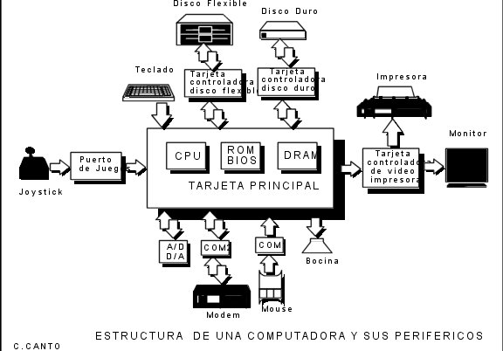
    Estructura de una computadora y sus periféricos
Organización De Computadoras

Slide 27
¿Qué es la tarjeta principal ?
Organización De Computadoras
La “tarjeta principal“ (mainboard), o “tarjeta madre" (motherboard), es el elemento principal de toda computadora, en el que se encuentran o al que se conectan todos los demás aparatos y dispositivos.
Físicamente, se trata de una “tarjeta" de material sintético, sobre la cual existe un circuito impreso que conecta diversos elementos que se encuentran anclados sobre ella.

Slide 28
Componentes de la
Tarjeta Principal
Organización De Computadoras
zócalo del microprocesador
ranuras de memoria (SIMM, DIMM...)
chipset de control
BIOS
slots de expansión (ISA, PCI, AGP...)
memoria caché
conectores internos
conectores externos
conector eléctrico
pila
elementos integrados variados

Slide 29
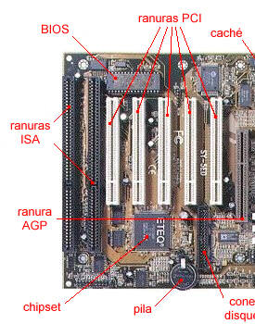
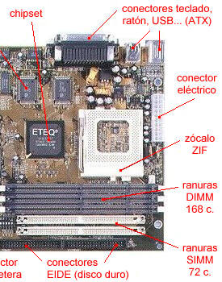
La Mother Board (Tarjeta principal)
La tarjeta principal
Organización De Computadoras
Una placa base moderna y típica ofrece un aspecto similar al siguiente:

Slide 30
Los buses
Organización De Computadoras
Teclado
CPU
Pantalla
Los buses son los canales de datos que interconectan los componentes de la PC.
Algunos están diseñados para transferencias pequeñas, y otros para transferencias mayores.
Buses
Memoria
RAM
Disco Duro
Impresora

Slide 31
Los buses
La tarjeta principal
Organización De Computadoras
MEMORIA RAM
CPU
bus FSB
Resto de componentes de la PC
El bus más importante de la PC se encarga del tráfico “pesado” entre la CPU y la memoria RAM
conocido como :
Bus Frontal o Frontal Side Bus (FSB)
Bus del sistema ( en PC´s más antiguas)

Slide 32
Buses en una IBM PC
Organización De Computadoras
TIPOS GENÉRICOS DE BUSES:
Bus del sistema, que es el encargado de unir la CPU con la memoria RAM y otros elementos de la tarjeta madre.
Bus de Entrada/Salida, que une la tarjeta madre con otros adaptadores y tarjetas ( de video, gráficas, discos duros etc.)
Microprocesador
Disco
duro
Bus de E/S
CPU
Tarjeta
gráfica
Chipset
Caché
L1
Tarjeta
sonido
Bus de acceso a caché L2
Bus del sistema
RAM
CD ROM
Caché
L2

Slide 33
El Chipset y concentradores
Organización De Computadoras
CPU
Memoria
RAM
E/S
Puente
Bus de sistema
16 MHz
8 MHz
En esta Arquitectura , el Bus de E/S está separado del Bus del sistema (80386).
Precursora de la arquitectura Multibus

Slide 34
El Chipset
Organización De Computadoras
CPU
BIOS
Puente
Norte
Puente
Sur
E/S
Memoria
RAM
Enlace
Bus PCI
EIDE
Puerto
AGP
Bus USB
El puente Norte y el puente sur comparten la función de controlar el tráfico de datos en la “mother board”

Slide 35
El Chipset y concentradores
Organización De Computadoras
CPU
100MHz X 4
Bus del sistema
Controlador de
Concentrador
de Memoria
(Puente Norte)
AGP
X4
66 MHz X4
Enlace al centro de E/S
Memoria
DDR RAM
133MHz X 2
La nueva (1998, 1999) Arquitectura de Chipset en, la que el puente norte se ha convertido en un concentrador :
Memory Controller Hub (MCH)

Slide 36
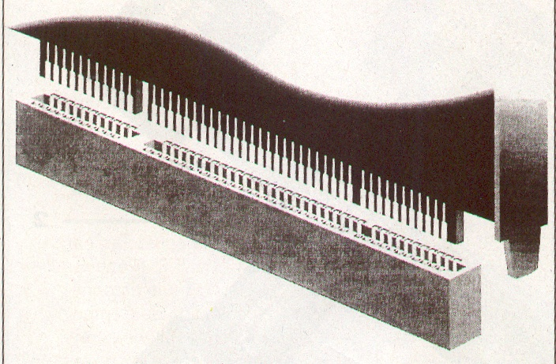
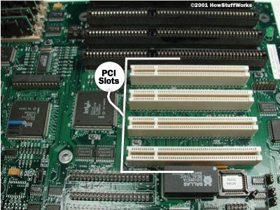
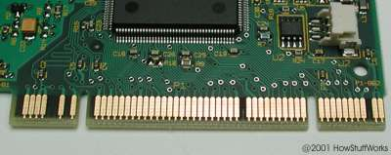
Bus PCI.
Organización De Computadoras
Buses de expansión
Bus de datos de 32 bits en la versión 2.0 y de 64 bits en la versión 2.1.
Bus de direcciones de 32 bits.
Funciona a 33 MHz (versión 2.0) o a 66 MHz (versión2.1).
La velocidad de transferencia máxima es de 132 MB/s o de 528 MB/s.

Slide 37
Bus PCI.
Buses de expansión
Organización De Computadoras
¿Qué diferencias tienen el bus PCI 32 bits respecto al PCI de 64 bits?
La diferencia fundamental entre las diferentes versiones de buses PCI es principalmente la capacidad de datos que pueden procesar en una unidad de tiempo, es decir, el ancho de banda que son capaces de soportar.
Este ancho de banda máximo o teórico se calcula multiplicando el número de bits utilizado por el bus para transferir datos en paralelo por la frecuencia de funcionamiento.

Slide 38
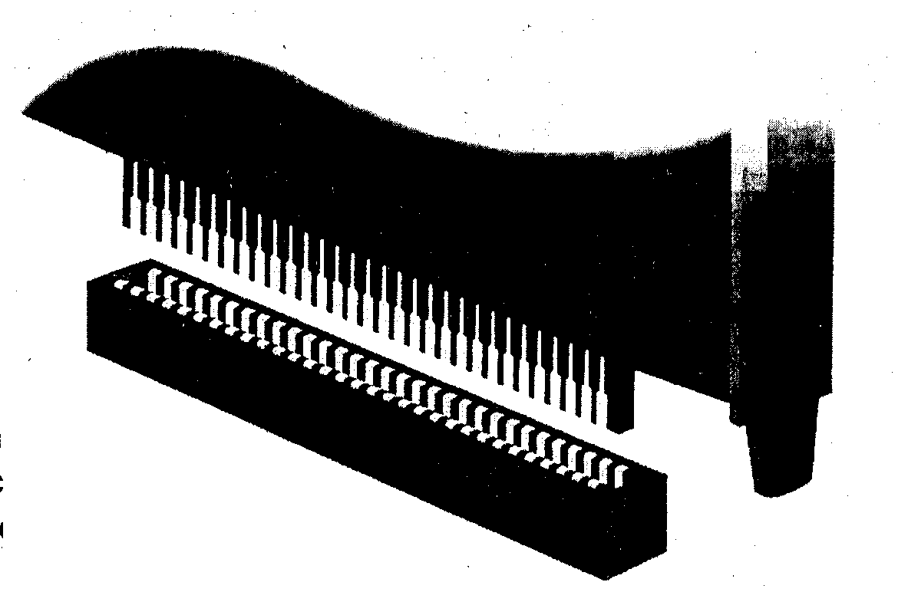
BUS ISA( Indsustry Standard Architecture) DE 8 BITS
Buses de expansión
Organización De Computadoras

Slide 39
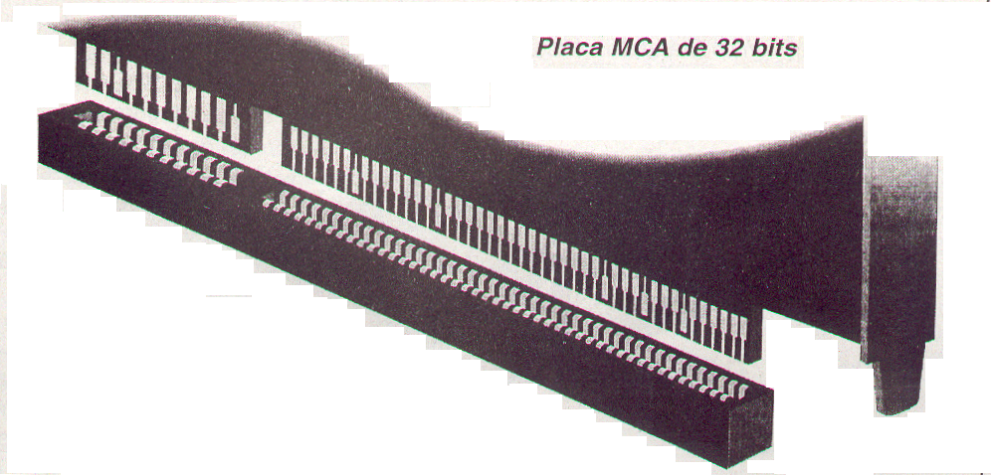
BUS MCA (MICROCANAL) DE 32 BITS
Buses de expansión
Organización De Computadoras

Slide 40
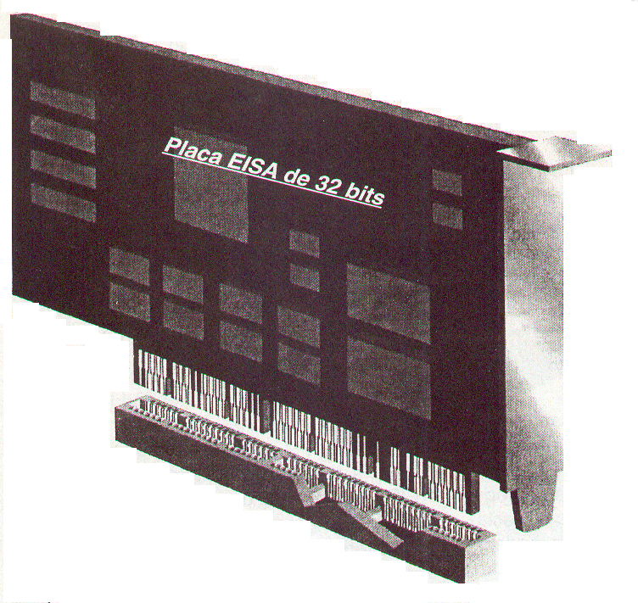
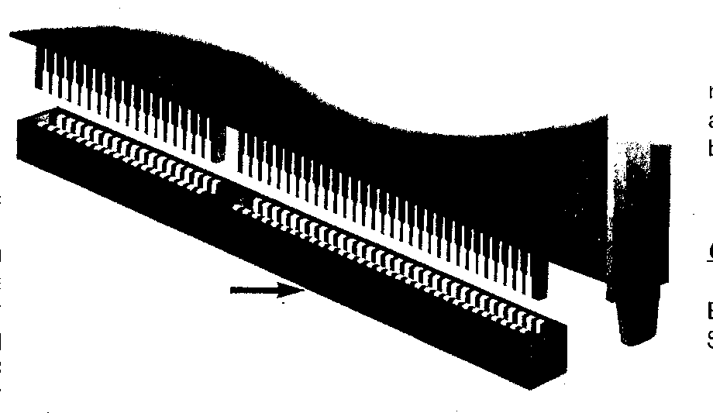
BUS EISA( Extended ISA) DE 32 BITS
Buses de expansión

Slide 41
Generaciones de microprocesadores
Organización De Computadoras
Generación | Cpu | Año | Transistores
1era | 8086,8088 | 1978-1981 | 29,000
2da | 80286 | 1984 | 134,000
3ra | 80386Dx | 1987-88 | 275,000
4ta | 80486SX,486DX | 1990-92 | 1;200,000
5ta | Pentium / AMD K5 | 1993-95 | 3;100,000
6ta | Pentium Pro / AMD K6 | 1995-98 | 5;500,000
7ma | AMD K7 / Pentium 4 | 1999-2000 | 22;000,000
8va | Athlon 64 / Prescott | 2003 | 100;000,000

Slide 42
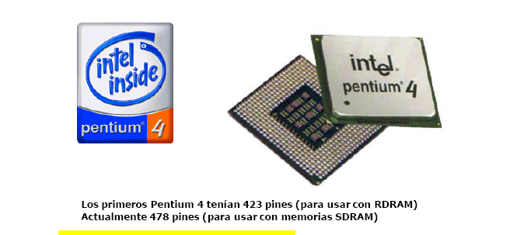
El Pentium 4
Organización De Computadoras

Slide 43
El AMD K8 “Hammer” Athlon 64
Organización De Computadoras
La Octava Generación
AMD Opteron “ Sledge Hammer”pensado para servidores
AMD Athlon 64 “Claw Hammer” para PC´s de escritorio
El procesador del Hammer incorpora el controlador de memoria dentro del mismo chip. En los procesadores actuales , ese controlador reside en el motherboard.
Controlador de Memoria DDR
Cache
L2
Núcleo del
Procesador del
“Hammer”
Cache de
instrucción L1
El bus de memoria puede ser de 64 ó 128 bits sin que requiera un controlador de memoria adicional
Cache de
Datos L1
Hyper Transport
Es capaz de ejecutar 9 instrucciones por ciclo
Tiene tres conexiones “Hyper Transport “, esto permite que hasta 8 procesadores puedan trabajar en paralelo conectados entre sí a través de esta vía
Hyper transport: sistema universal de interconectividad que se utiliza para procesos de I/O y en el caso del “ Hammer”, para conectar procesadores entre si.

Slide 44
Organización De Computadoras
Interfaz: Unidad hardware/Software que permite conectar dos entidades diferentes; en el caso que nos ocupa, un periférico y la CPU.
Los interfaces también se denominan controladores o tarjetas de E/S.
Las funciones más importantes de un interfaz son:
– Interpretar las órdenes que recibe de la CPU y transmitirlas al
periférico
– Controlar las transferencias de datos entre la CPU y el periférico
(convertir formatos, adaptar velocidades,..).
– Informar a la CPU del estado del periférico.
Componente
de
hardware
Interfaz
Componente
de
Hardware

Slide 45
Organización De Computadoras
Puerto: Unidad física que permite la conexión entre un periférico y el computador.
Siempre debe tener asignados dos tipos de recursos:
Dirección: Necesaria para que la CPU pueda referenciar al puerto.
Línea de petición de interrupción (IRQ): Esta línea se utiliza para avisar al procesador de que debe atender al periférico.
Todos los PC’s actuales incorporan como mínimo un puerto paralelo, un puerto serie y uno USB. Estos puertos llevan asociados interfaces de propósito general, que permiten la conexión de gran variedad de periféricos.

Slide 46
Mantenimiento Preventivo
Limpieza interna : Esta tarea busca retirar el polvo que se adhiere a las piezas y al interior en general de nuestro PC. Ante todo debe desconectarse los cables externos que alimentan de electricidad a nuestra PC y de los demás componentes periféricos.
Revisar los conectores internos : Asegurándonos que estén firmes y no flojos. Revisar además que las tarjetas de expansión y los módulos de memoria estén bien conectados.
Limpieza del monitor : Se recomienda destapar el monitor del PC solo en caso que se vaya a reparar pues luego de apagado almacena mucha energía que podría ser peligrosa, si no es el caso, solo soplar aire al interior por las rejillas y limpiar la pantalla y el filtro de la pantalla con un paño seco que no deje residuos ni pelusas.

Slide 47
Atender al mouse: mantener siempre limpio el pad (o almohadilla donde se usa el mouse; esto es valido para cualquier tipo de mouse) y evitar que existan partículas que obstruyan el lente.
Los CD-ROM, DVD: Al contar todos ellos con un dispositivo láser no se recomienda abrirlos si no se está capacitado para hacerlo. Existen unos discos especialmente diseñados para limpiar los lentes de este tipo de unidades.
La superficie exterior y sus periféricos: Es recomendable para esta tarea una tela humedecida en jabón líquido o una sustancia especial que no contengan disolventes o alcohol por su acción abrasiva, luego de ello usar nuevamente un paño seco que no deje pelusas.

Slide 48
Sobre la material
Este material fue realizado con el fin de dar un panorama general a los alumnos de historia e importancia de las máquinas multinivel, asi como la organización general de una computadora.

Slide 49
Referencias
http://chsos20111907553.blogspot.mx/2011/02/maquinas-multinivel.html
http://www.scribd.com/doc/72445562/arquitectura-MAQUINA-MULTINIVEL#scribd
http://html.rincondelvago.com/informatica-basica_1.html

